Slide 1
МЕТОДИСТ.САЙТ
Решение задач по теме:
"Цепь переменного тока".
для самостоятельного
изучения
физика. 11 класс

Slide 2
ВАЖНО ЗНАТЬ !!!

Slide 3
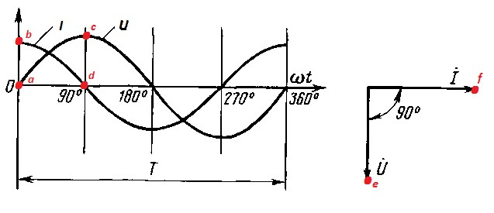
Графики тока и напряжения

Slide 4
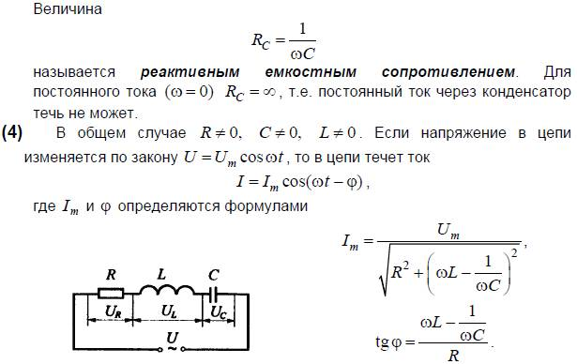

Slide 6
